Slide 1

Laboratoare Administarea Retelelor de Calculatoare
Firewall si Quality of Service

Slide 2
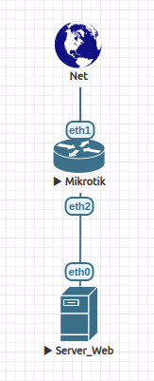
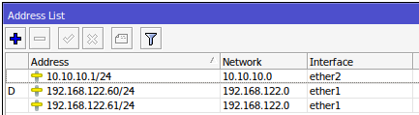
Port forwarding pe un IP dedicat
Incepem de la un scenariu in care avem un server web si routerul este conectat la reteaua 192.168.122.0/24 cu ip-ul lui 192.168.122.60
Reteaua interna este 10.10.10.0/24 iar serverul web are adresa 10.10.10.254
Vrem sa ii asignam serverului adresa 192.168.122.61 pentru portul web(80).
Incepem prin a ii asigna routerului adresa .61 pe portul 80.

Slide 3
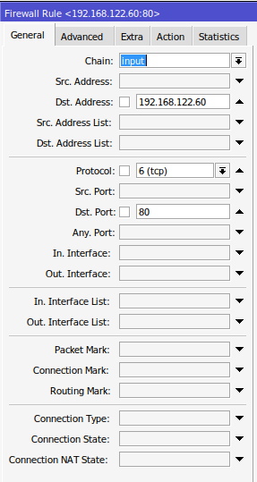
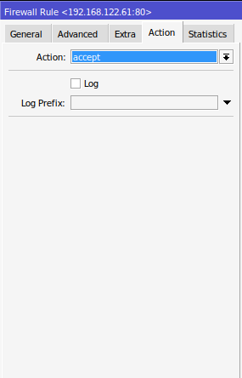
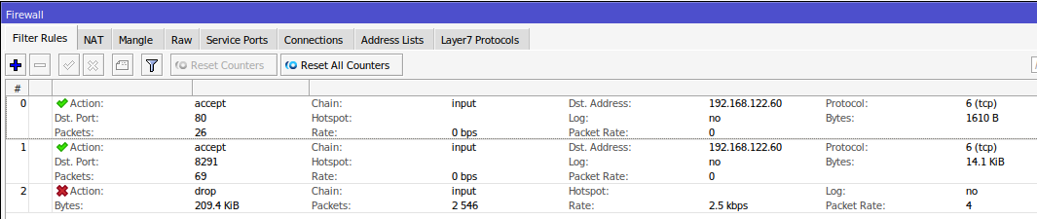
Regulile de Filtrare
Inainte de a incepe maparea porturilor trebuie sa facem reguli de filtrare.
Ultima regula fiind mereu drop all input.
Asa ca incepem sa facem regula de access la porturile routerului pe care vrem sa le folosim (80,8291).

Slide 4
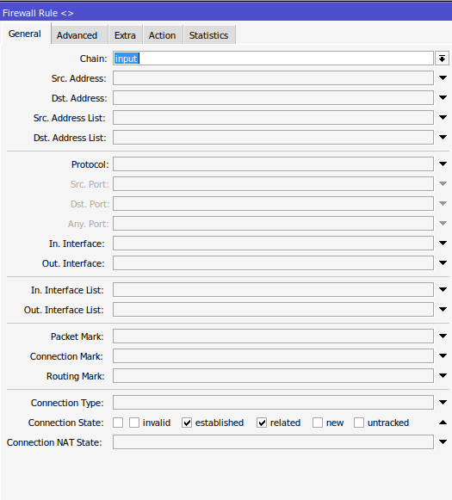
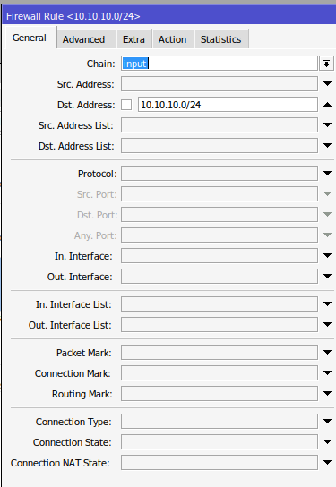
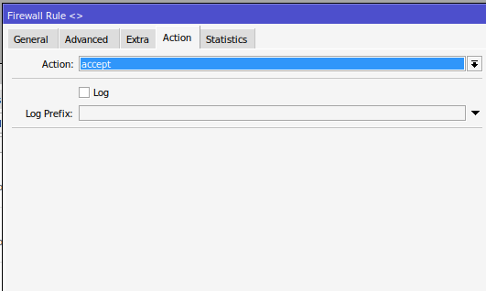
Regulile de Filtrare
Pentru ca routerul sa poata comunica avem nevoie de o regula care sa permita noi conexiuni si sa permita celor deja stabilite sa continuie comunicarea.
Atentie acesta ofera un acces general la internet ar routerului si posibil sa nu fie desirabil in orice situatie.
Apoi mai facem o regula care sa permita acceul din LAN (10.10.10.0/24) la router.
Si acest lucru trebuie evaulat pentru ca am vrea sa limitam acest acces doar la reteaua de management.

Slide 5
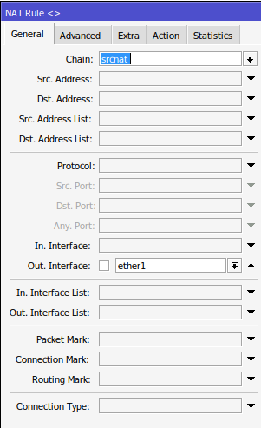
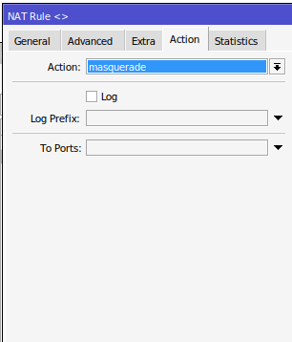
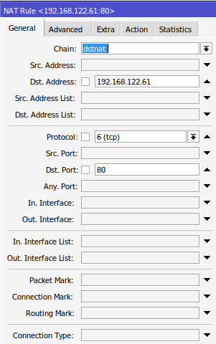
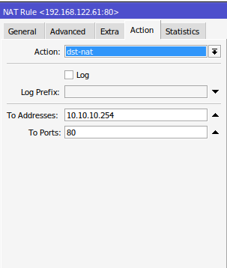
Regulile de NAT
Prima regula de nat pe care o facem este de a permite serverului accesul la internet printr-o regul de masquerade pe interfeata de iesire ether1 (fiind interfata conectata la internet).
Dupa instalarea serverului web vom defini si regula care mapeaza portul 80 al serverului pe ip-ul 192.168.122.61.
Cu actiunea dst-nat catre serverul nostru 10.10.10.254 pe portul 80 de la 192.168.122.61 pe protocolul tcp si portul 80.

Slide 6
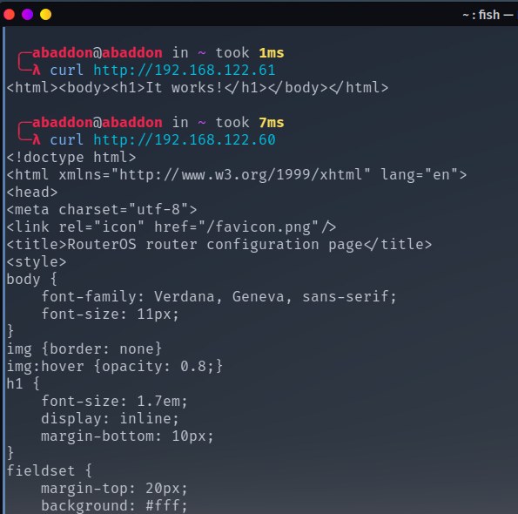
Regulile de NAT
Acum putem testa conectarea pe cele doua ip-uri pe portul web (80)
Unde putem obserca doua raspunsuri diferite.
Pe .61 un raspuns default de server apache2 iar pe .60 o pagina complexa care indica pagina de login al routerului.

Slide 7
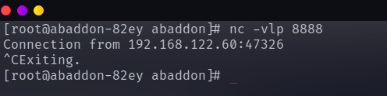

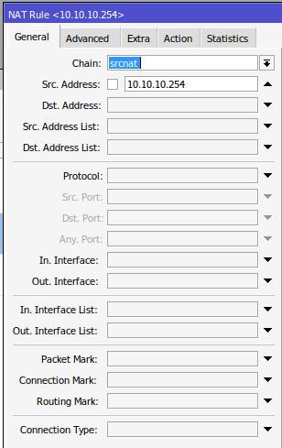
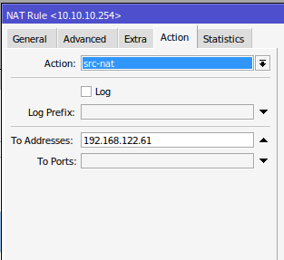
Regulile de NAT
Sunt situatii in care si serverul trebuie sa se conecteze la alte servicii pe ip-ul asignat lui ceva ce nu se intampla in mod implicit prin NAT.
Pornint un listener pe portul 8888 observam ca primim onexiunea de la .60 chiar daca o initilizam de pe serverul web
Asa ca vom adauga o regula noua pe srcnat cu adresa sursa (cel care initializeaza conexiunea) 10.10.10.254 si cu actiunea pe src-nat catre adresa 192.168.122.61.

Slide 8
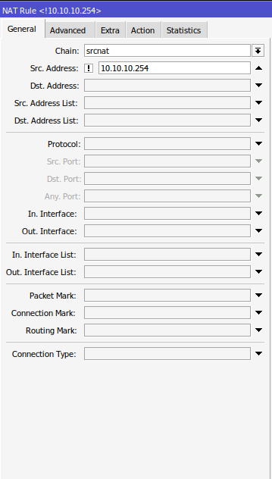
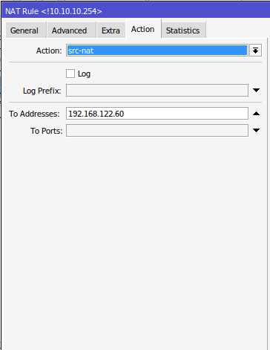
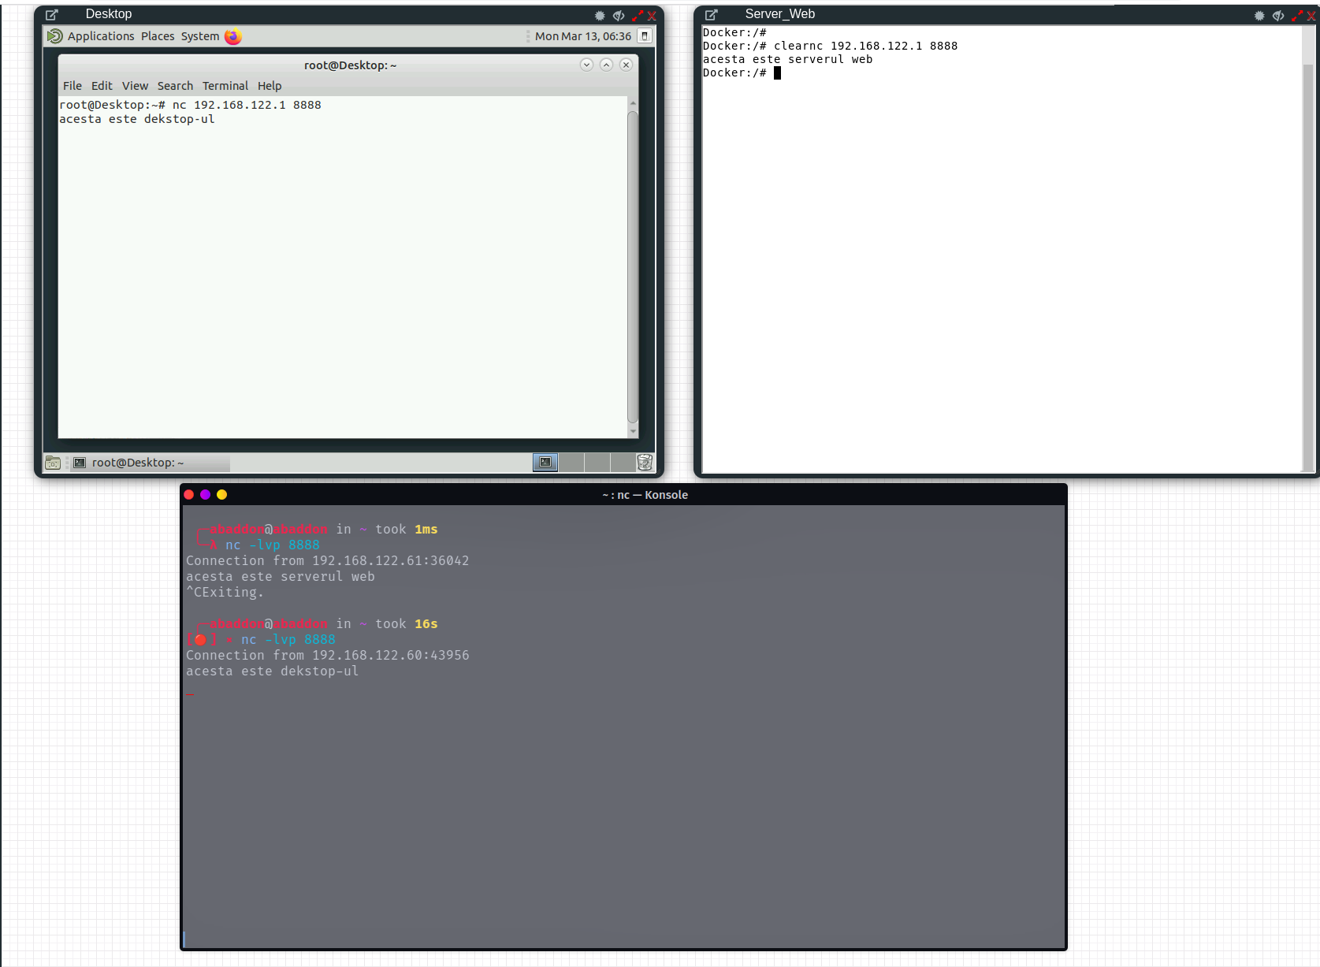
Regulile de NAT
Si o regula sub ea care sa zica practica toate ip-urile cu exceptia lui 10.10.10.254 sa iasa prin 192.168.122.60

Slide 9
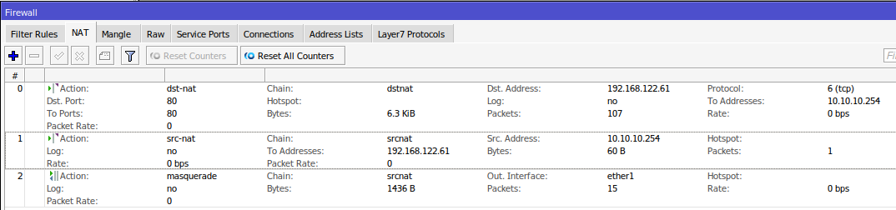
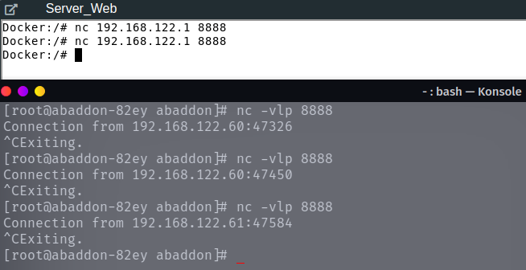
Regulile de NAT
Avand regulile se NAT astfel:
Si incercand o noua counexiune catre server obtinem rezultatul dorit.
Sa nu uitam sa tinem regula generaala de nar ca ultima regula.

Slide 10
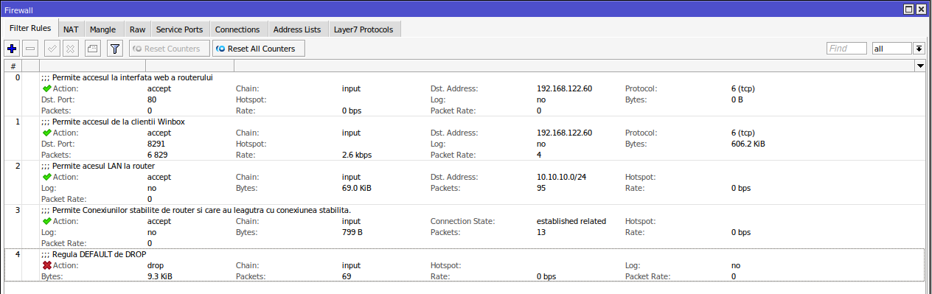
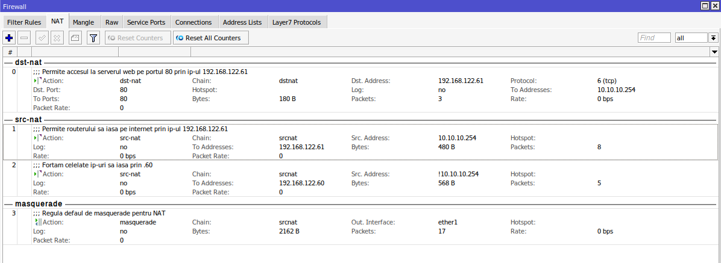
Tabela de firewall pana acum

Slide 11
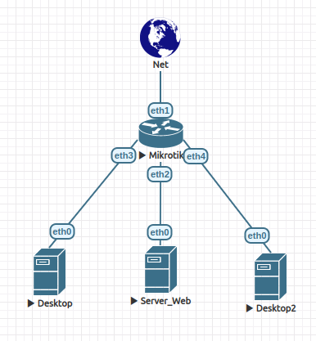
Reguli de baza QoS
Am adaugat in infratructura doi clienti desktop bazati pe Ubuntu pentru care vom face regulie de QoS.
Mikrotik implementeaza un sistem numit Qeues care se ocupa de reguli de latime de banda practic si impreuna cu reguli de mangle vom putea face limitari in functie de servicii sau destinatii.

Slide 12
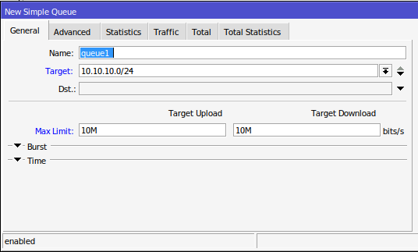
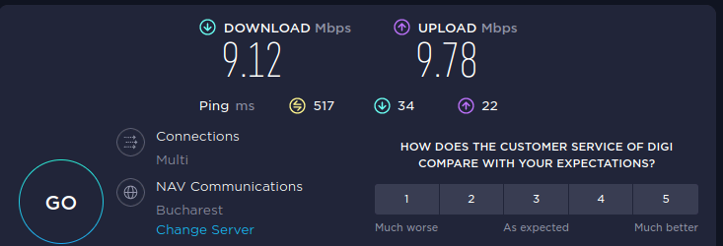
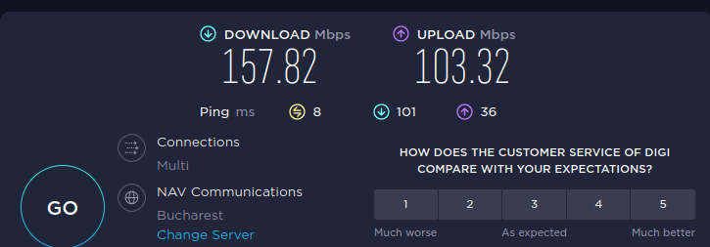
Reguli de baza QoS
In primul rand mergem in Qeues si adaugam un qeue simplu nou.
La target putem sa punem o clasa, o lista de clase, un ip sau o lista de ip-uri asupta carora sa actioneze regula.
Max Limit este limita superioara aatat pentru download cat si pentru upload pe care vrem sa o setam.
In cazul nostru routerul are o legatura de 100Mb dar vrem sa limitam la 10Mb transfer.

Slide 13
Reguli de baza QoS
In cazul in care vrem sa prioritizam un anumit dispozitiv in retea.
Acum daca vrem sa prioritizam un client din cei doi putem face un qeue pentru fiecare cu un parinte care ar trebuie sa fie de aproape toata lungimea de banda.

Slide 14
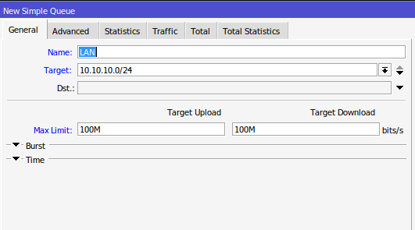
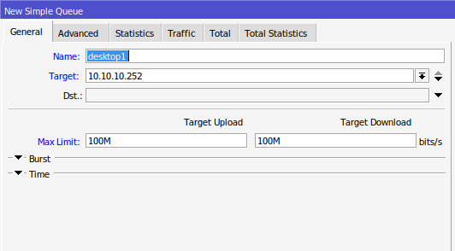
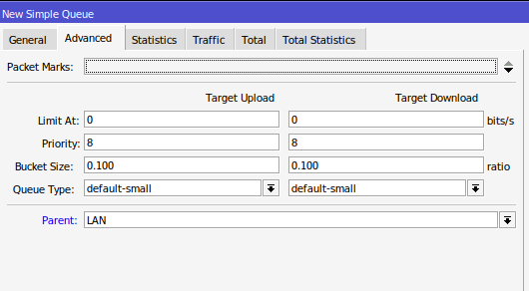
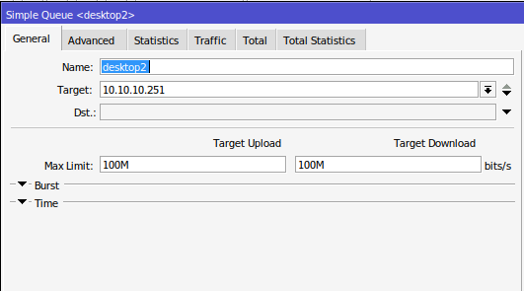
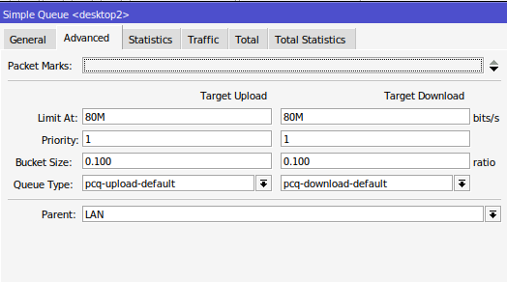
Reguli de baza QoS
Queue-ul LAN va fi cel parinte la toata reteaua.
Acum adaugam unul pentru desktop1 iar la Advaced punem ca parinte queue-ul LAN.
Repetam acelasi pas si pentru desktop2.
In situatia actuala latimea de banda va fi impartita egal intre cele doua dekstopuri dar vrem ca desktop2 sa aibe prioritate si o latime garantata de 80M.
In Advanced setam Limit At 80M si punem Priority 1
Pentru o acuratete mai mare setam si Qeue Type ca pcq.
Pentru a optimiza restrictiile putem sa setam si clientului desktop1 o limita de 10-20M si o prioritate mai mare 2-8.

Slide 15
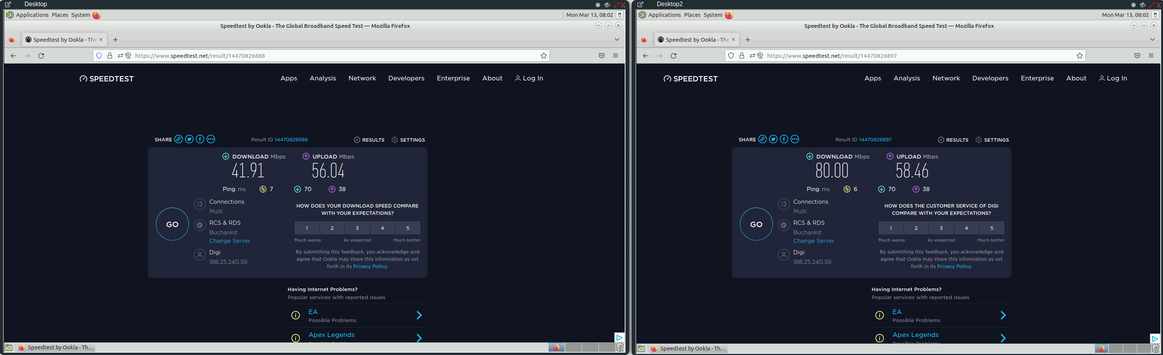
Reguli de baza QoS
Dupa ce rulam un test putem vedea rezultatele care reflecta restrictiile impuse de noi.

Slide 16
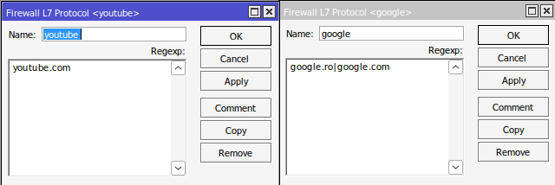
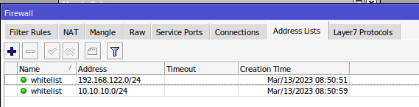
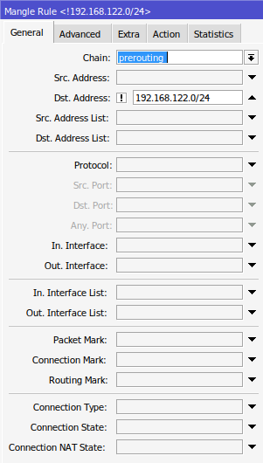
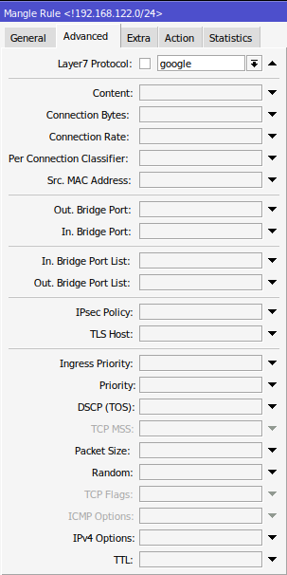
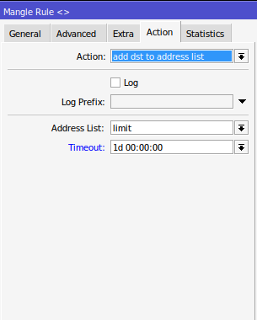
QoS Avansat
Sa zicem ca vrem sa limitam viteza pentru site-urile google.com/ro si youtube.com folosind reguli de filtrare si Layer 7.
In primul rand trebuie sa scoatem o lista dinamica de IP-uri cand utilizatorii acceseaza acele site-uri.
Mergem in IP→Firewall→Layer7 Protocols unde vom face doua regex-uri.
Dupa care facem o regula de Mangle in care extragem ip-urile din conexiuni.
Regula va fi pe prerouting si facem o lista de exceptii a elmina false posivive.
In Advanced selectam unul din regex-uri in Layer7 Protocol.
Iar la Action setam add dst to address list si dam un nume listei (“limit” in cazul meu), mai putem seta si un timeout pentru a regenera lista.

Slide 17
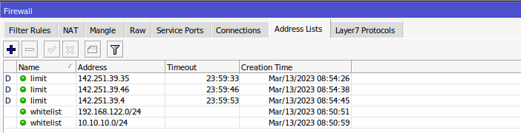
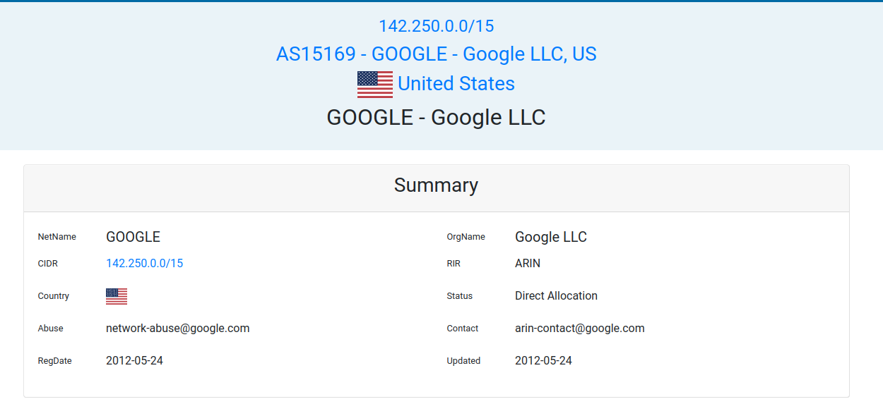
QoS Avansat
Acum folsind unul din clienti accesam google.ro/com si ne uitem in Address List si vedem o lista de ip-uri adaugate.
Cautand clasa pe net putem vedea ca apartine Google LLC.
Repetam aceasi regula si pentru youtube.

Slide 18
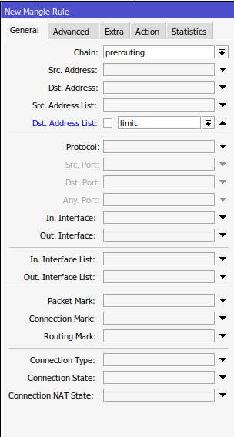
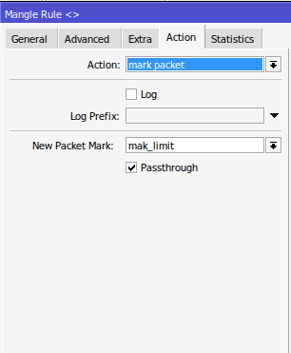
QoS Avansat
Si acum trebuie sa marcam pachetele care apartin listei facute de noi.
Facem o regula noua de mangle la Dst. Address List punem lista dinamica (cazul meu “limit”)
In Action setam “mark packet” si la New Packet Mark setam un nume (In cazul meu mark_limit).

Slide 19
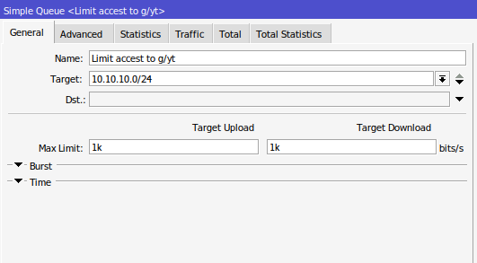
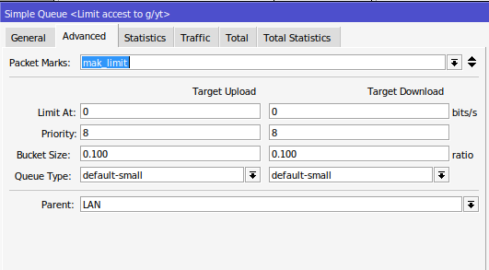
QoS Avansat
Acum putem face un qeue activa pe retea punem limita de 1k pentru teste sa vedem ca se incarca greu.
La advanced punem Packet Marks mark_limit si Parent LAN.
Dupa care mutam cei doi copii sub aceasta regula.

Slide 20
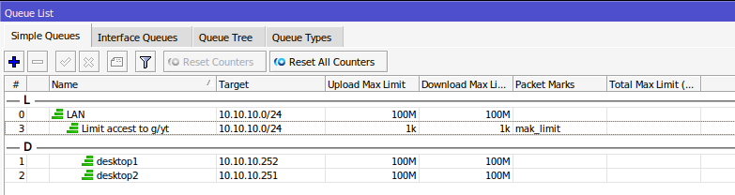
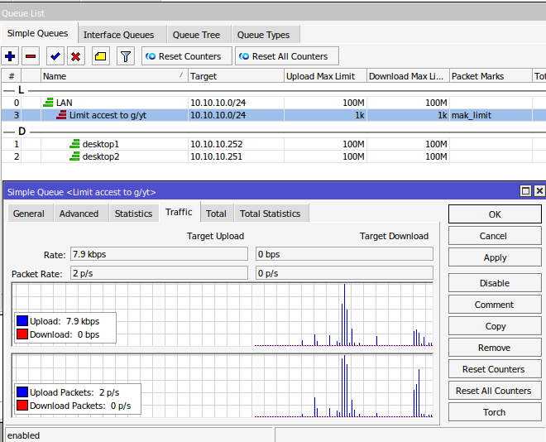
QoS Avansat
Avand urmatoarea structura:
Si vedem ca la simpla acccesare a site-ului google sau youtube qeue-ul devine rosu insemnand ca a atins limita impusa de noi.

Slide 21
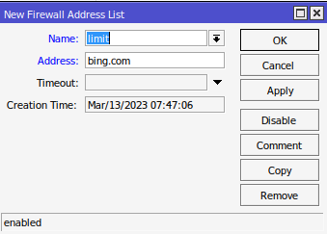
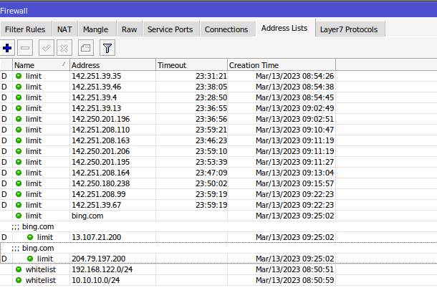
QoS Avansat
O alta metoda de a adauga domenii este direct in lista routerul facand automat rezoltuia la IP a lor.

